Slide 1

Europeiska regionala utvecklingsfonden
Östra Mellansverige 2021–2027

Slide 2



Ett smartare och grönare Europa
Två politiska mål
Sju specifika mål
Ett smartare
Europa
Stärka forskning och innovation
Säkra nyttan av digitalisering
Stärka små och medelstora företags tillväxt och konkurrenskraft
Utveckla färdigheter för smart specialisering
Främja energieffektivitet
Smarta energisystem
Cirkulär ekonomi
Ett grönare
Europa
Notes:
På den här bilden ser ni en översikt över de två politiska mål (dessa är inte valbara) och sjuspecifika mål som Regionerna i Östra Mellansverige valt ska ingå i det nya regionalfondsprogrammet.

Slide 3

Fördelning i programmet 2021–2027
Östra Mellansveriges budget uppgår till drygt 577 miljoner kronor

Slide 4
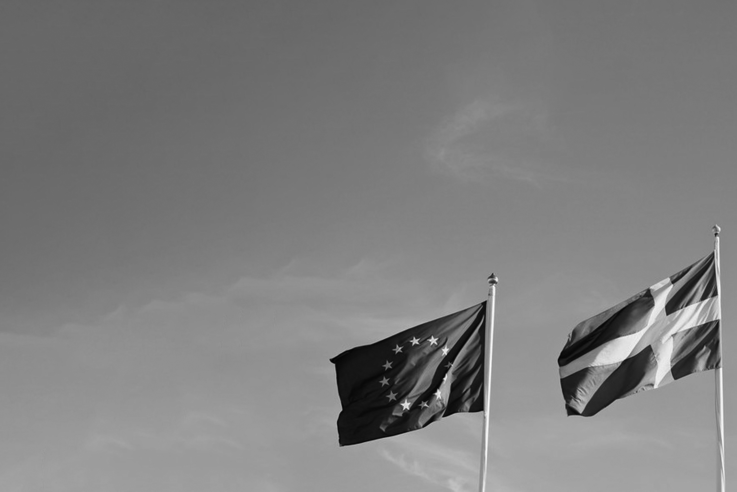
Kommande utlysningar
Stänger 16 mars
Öppet för samtliga insatser i programmet
Öppnar preliminärt i början av augusti (v. 32)
Troligtvis öppet för samtliga insatser i programmet

Slide 5
Vilka projekt kan vi finansiera?
Direkta insatser till företag
Utveckling av stödstrukturer
Uppbyggnad av miljöer och infrastruktur
Små och medel-
stora företag
Notes:
Regionalfonden 2021-2027 investerar genom följande tre resultatkedjor.
Ge några konkreta exempel – finns även i programmet.
Träffa några senare – berätta mer.
Nytt och gammalt – vad har hänt innan? Konkretisera tydligt!
Kan göra på nya sätt – tex stödstrukturer inom kompetensutveckling
Energieffektivisering.
Det är små och medelstora företag som är målgruppen – för att skapa förändring genom innovativa idéer, entreprenörskap. De spelar en central roll för diversifiering, utveckling och innovation. Det är där jobben finns, och även mycket av innovationskraften.

Slide 6
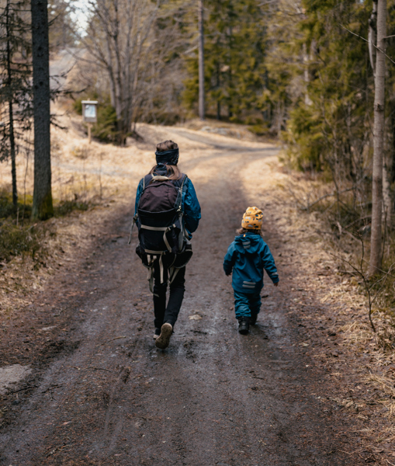
Ansökningar
Högre krav på fullständiga ansökningar
Större fokus på stöd och information inför att ansökan lämnas in
Projekt måste ha en hållbarhetsanalys
Alla projekt ska koppla an till de
globala målen i Agenda 2030
Notes:
(14–20 stort behov av kompletteringar.)
21–27 högre krav på innehåll i inskickade ansökningar – de ska vara mycket mer färdiga för att kunna gå vidare i bedömning.
Därför är det viktigt att vi ger stöd inför att ansökan skickas in: vilken typ av stöd och information? Möjlighet att bolla projektidé? Förbättringar i utlysning och Handboken? Dessutom tydligare och mer förklarande handledning i Handboken och i själva Min Ansökan.
För att söka pengar måste projekten ha en hållbarhetsanalys.
De globala målen i Agenda 2030 ska knyta an till projekten – det ni gör i projekten ska leda eller bidra till målen på sikt. Och hur det kommer gå till måste definieras i ansökan.

Slide 7
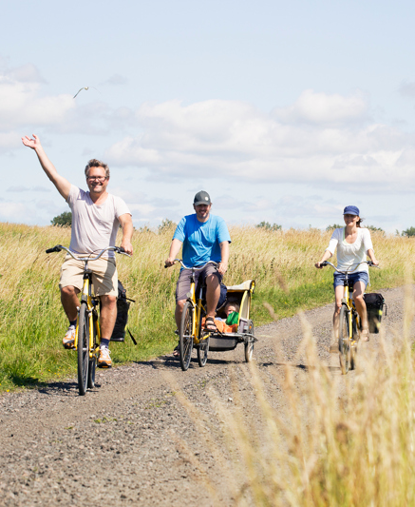
Handboken
Planera, Ansöka, Genomföra
Bättre struktur för mer användarvänlighet
Mer pedagogisk genom illustrationer
och filmer
Sökfunktion
Länkar Min ansökan
Notes:
Handboken för EU-projekt finns på Tillväxtverkets hemsida i anslutning till information om Ansökningar, e-tjänsten Min Ansökan och under avsnittet Guider och vägledningar.
Nu har den blivit tydligare och mer användarvänlig.
Den är uppdelad i tre huvudavsnitt: Planera, Ansökan och Genomföra. Vi har gått igenom strukturen och texterna för att de ska vara tydliga, relevanta och lätta att läsa. Dessutom ska innehållet bli mer tillgängligt och tydligare med hjälp av illustrationer och filmer.
Nu finns också sökfunktion för att leta efter innehåll i Handboken.
Som vi nämnt tidigare, finns också direktlänkar från Min ansökan till mer förklarande information i Handboken.

Slide 8
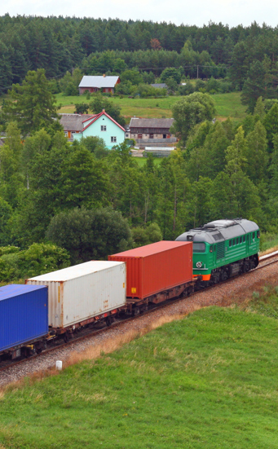

Förändringsteori
Vad är det?
Ni kopplar ihop projektets aktiviteter med
de resultat ni förväntar er …
… och hur de leder till mål för projekt, program och samhälle.
Visar hur projektet bidrar till att lösa utmaning
i utlysning
Ni beskriver er förändringsteori genom
svaren på frågorna i Min ansökan
Notes:
Er förändringsteori, som vi nämnt tidigare, är central att beskriva i ansökan. Det är en förutsättning för att vi ska kunna finansiera ert projekt. Så vad är en förändringsteori?
Det är att beskriva och förklara hur de aktiviteter ni genomför i projektet leder till de resultat ni förväntar er.
Därefter hur de resultaten bidrar till hållbar regional utveckling.
- Visar orsak och förutsedd verkan
- Förändringateorin ska också visa hur projektet bidrar till att lösa utmaningen eller utmaningarna som identifierats i utlysningen
Frågorna i Min ansökan är ställda så att ni får vägledning i att beskriva er förändringsteori.
Ni som söker ska inte infoga er projektidé i en förändringsteori, utan tvärtom. Idén ska från början bygga på en vilja, och en teori att förändra!
(vi på Tillväxtverket kallar detta Förändringsteori, men andra begrepp som används och som ni kanske känner igen kan vara interventionslogik, verksamhetslogik, eller kort och gott projektets röda tråd. Ni kommer stöta på begreppet förändringsteori hos oss fler gånger eftersom det är det begrepp som använts vid framtagande av programmen.)

Slide 9
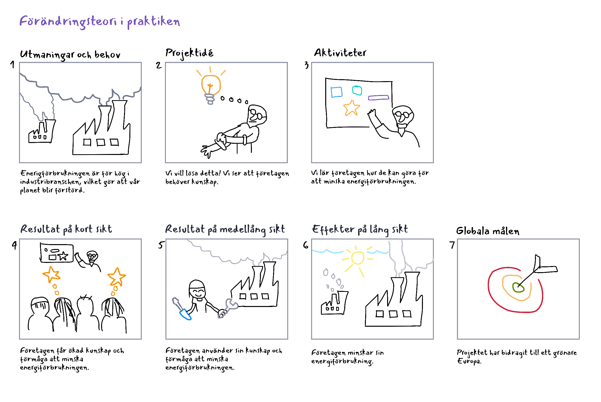
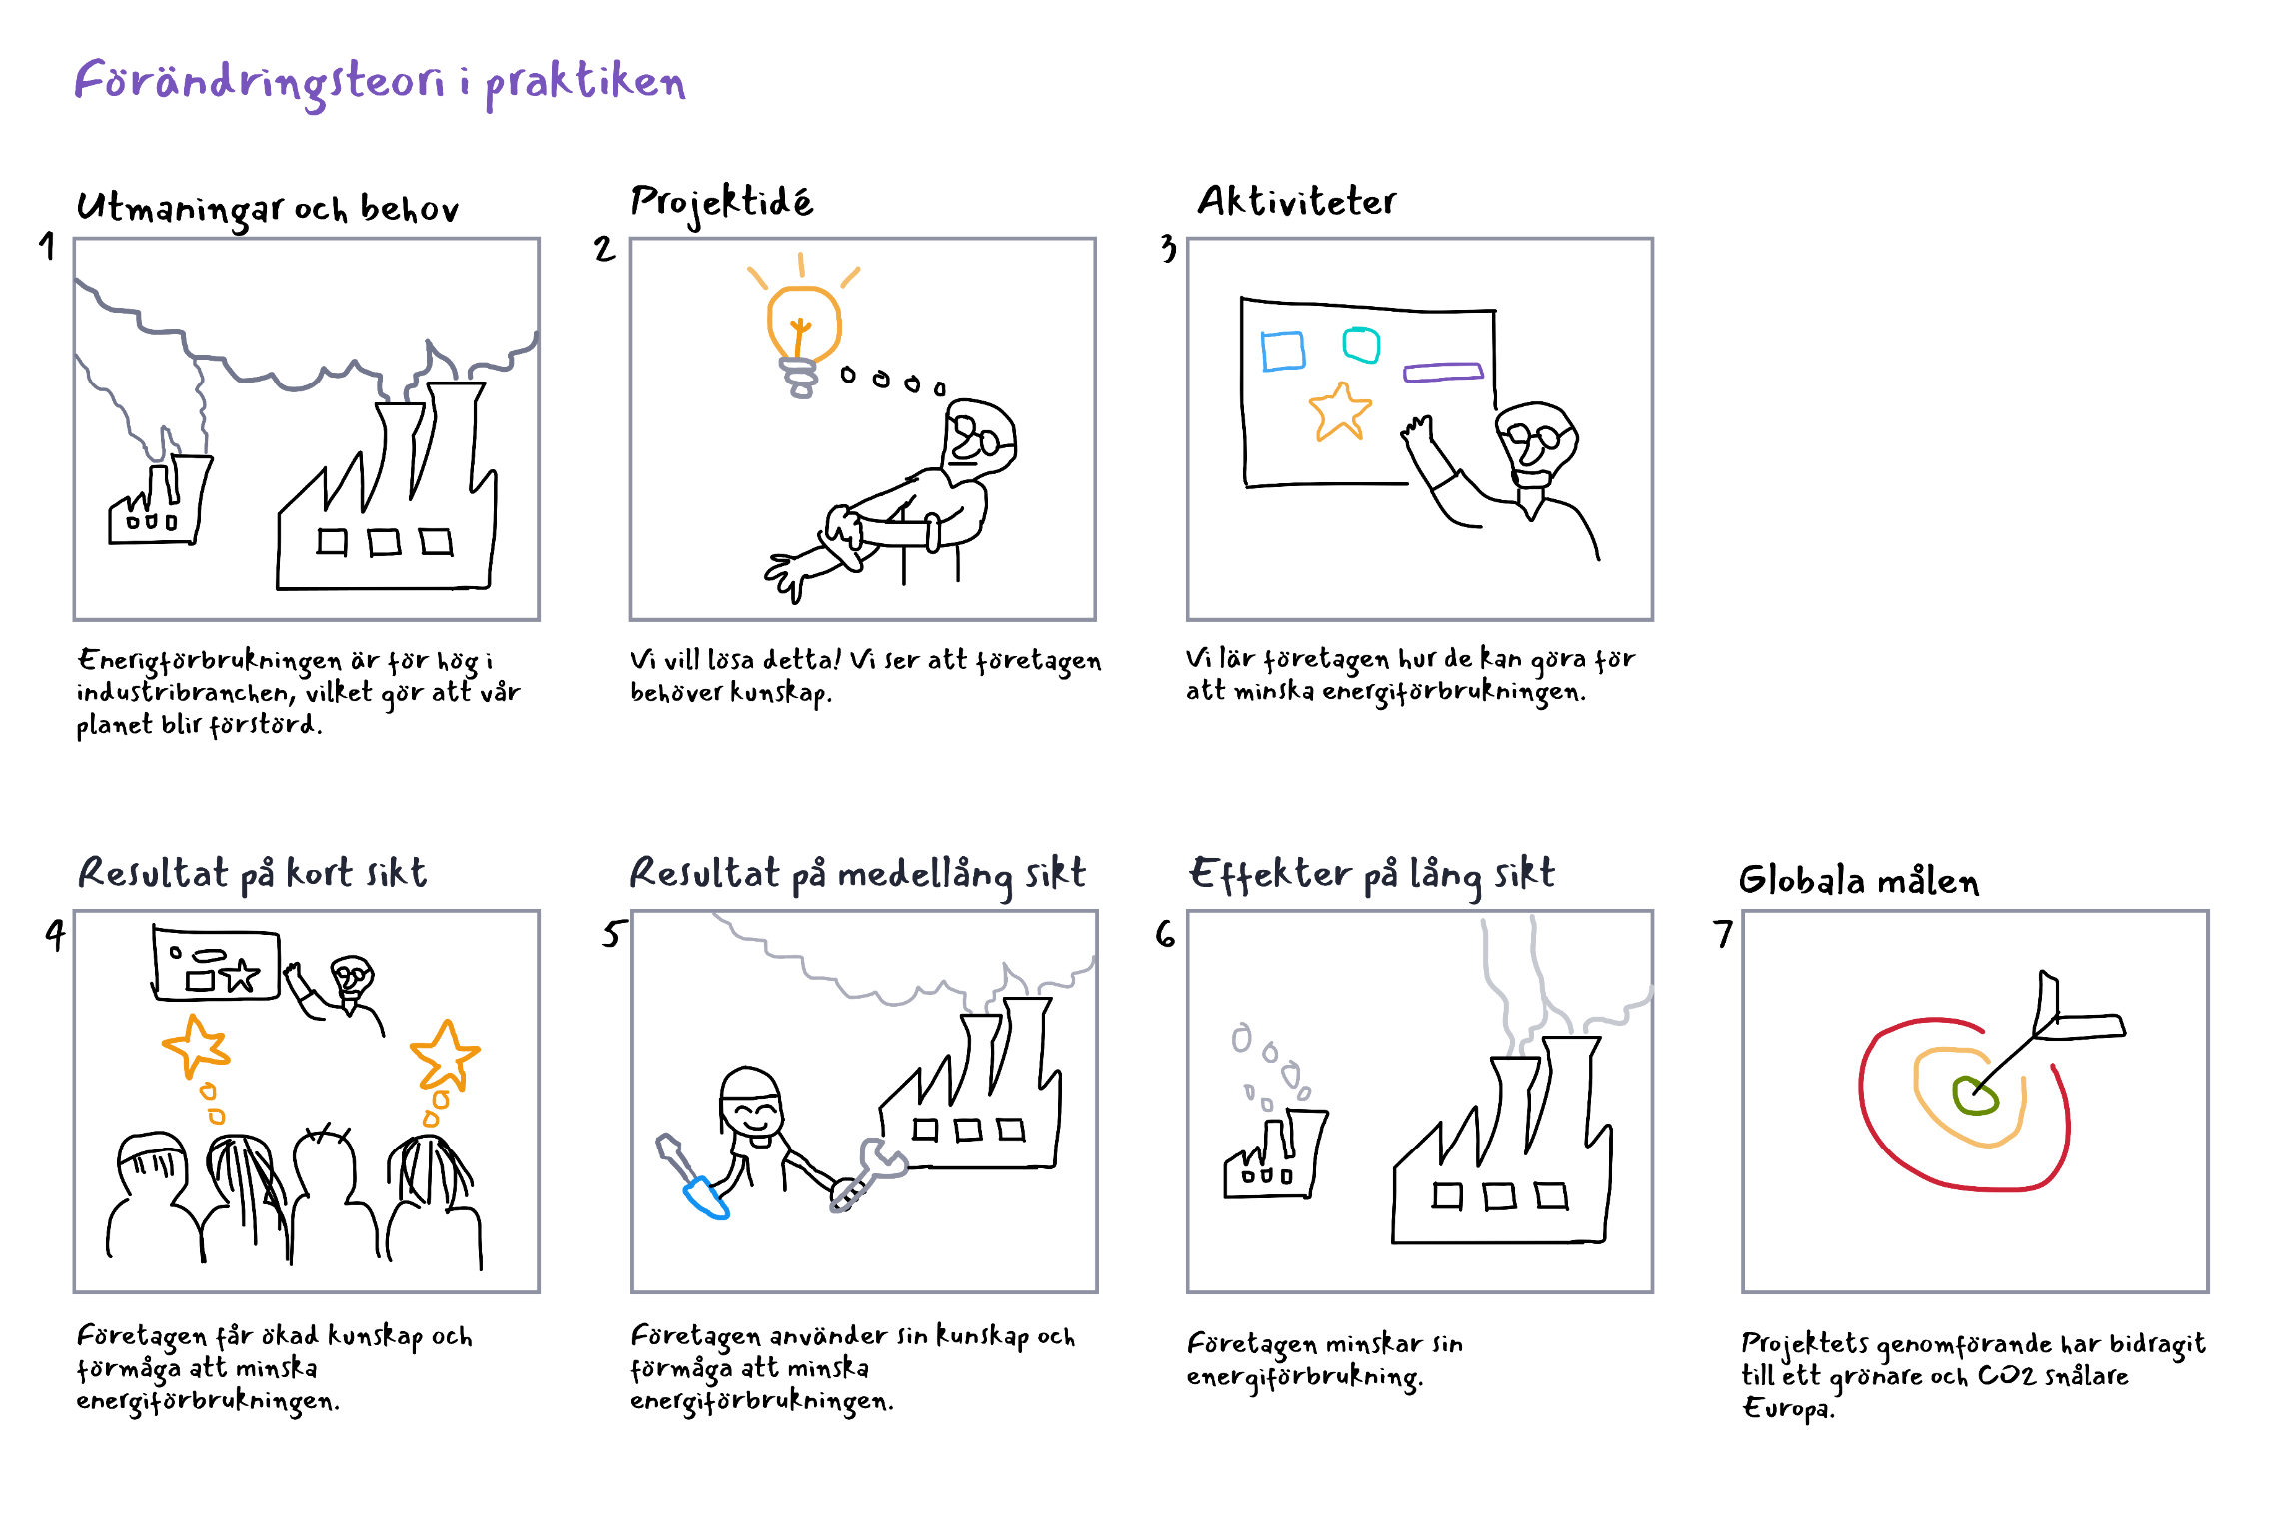
Notes:
Här är ett exempel på ett projekts förändringsteori.
Utmaning och behov: I industrin är det hög energiförbrukning och energin som produceras leder till höga utsläpp av koldioxid. Det bidrar till den globala uppvärmningen och en förstörd planet.
Formulering av projektidé: Några kloka personer tar till sig utmaningen och funderar på vad för projekt som behövs för att bidra till att lösa utmaningen.
Aktiviteter: De tror att lösningen är att företagen behöver kunskap kring energianvändning och sätter samman ett arbetspaket med ett antal aktiviteter (workshops, energivandringar och energikartläggningar) som de erbjuder företagen.
Resultat på kort sikt: Genom sitt deltagande i aktiviteterna uppnås resultat på kort sikt genom att företagen får ökad kunskap och förmåga för att minska sin energiförbrukning. Projektet har lett till förändrade förmågor.
Resultat på medellång sikt, det som händer under projektet men först när deltagarna är tillbaka på sina företag, uppstår när de börjar omsätta kunskapen i den egna verksamheten. Projektet har lett till förändrade beteenden.
Effekt på lång sikt: den omsatta kunskapen i företagen har resulterat i att det går att följa upp och mäta att energiförbrukningen faktiskt minskat i regionen.
Agenda 2030: Projektets genomförande har bidragit till ett grönare och koldioxidsnålare Europa.

Slide 10





Bedömning
Görs i två steg
Dialog/komplettering
1
2
Ansökan kommer in
Grundläggande krav
Poängsättning enligt
kvalitetskriterier
Lämnas över för
prioritering och beslut
Notes:
Ansökan kommer in
Skickas in ansökan innan ansökningstiden har gått ut, och efter att utlysningen har öppnat. Hela ansökningsförfarandet sker genom e-tjänsten Min ansökan.
Handläggningen av ansökningarna påbörjas när utlysningen har stängt. När utlysningen har stängt har Tillväxtverket i regel 8 veckor beredningstid innan godkända ansökningar ska lämnas till Strukturfondspartnerskapen för prioritering.
1. Grundläggande krav och kriterier
Först prövas ansökan mot grundläggande krav och kriterier för att bli godkänd för att handläggas vidare. (Det är Europaparlamentets och rådets förordning som anger de grundläggande kraven och kriterierna. ((EU) 2021/1060 (CPR)) )
Exempel på grundläggande krav är:
att ansökan kommit in i tid.
Att den är helt ifylld,
att alla bilagor som är obligatoriska har skickats in,
att det finns en hållbarhetsanalys.
Exempel på kriterier är att:
Ansökan är i enlighet med utlysning, program och mål.
(Här kontrolleras också att de projekt som innehåller företagsstödjande insatser följer reglerna om statligt stöd och konkurrens.)
Dialog/komplettering
Härefter finns möjlighet att komplettera om något saknas eller är felaktigt, till exempel med en bilaga som fattas. Någon av oss på Tillväxtverket hör då av oss för en dialog. Det gör det möjligt för oss att sedan pröva själva innehållet i ansökan.
Om en ansökan ändå inte uppfyller grundläggande krav och kriterier ger vi besked om det ett par veckor efter att en utlysning stängt.
2. Poängsättning enligt kvalitetskriterier
Tillväxtverket bedömer ansökan utifrån de framtagna kvalitetskriterierna, Relevans , Samverkan, Måluppfyllelse och Hållbar förändring. Fördjupad information om vad kvalitetskriterierna innebär finns i Handboken och i utlysningarna. I Min ansökan kommer frågor ställas till er som är tänkta att fånga dessa kvalitetskriterier.
Kvalitetskriterierna bottnar i vad som framkommit vid uppföljning och utvärdering av tidigare projekt. De är bärande för att projekt ska nå resultat och bidra till en hållbar förändring.
Prioriteringsunderlag
När bedömningarna är färdiga, lämnas ansökningarna och Tillväxtverkets bedömning till Strukturfondspartnerskapen som prioriterar bland dessa. Partnerskapet består av representanter från politik, akademi, näringsliv, statliga myndigheter och det civila samhällets organisationer i regionerna. Prioriteringen är sedan bindande och grund för Tillväxtverkets beslut.
Utlysning öppen X veckor
Beredning ca 8 veckor
Underlag hos Strukturfondspartnerskapen ca 4 veckor.

Slide 11


Vill du veta mer?
www.tillvaxtverket.se/eu-program/ostra_mellansverige
www.tillvaxtverket.se/vara-tjanster/utlysningar
Prenumerera gärna på våra utlysningar!
Mejl: ostramellansverige@tillvaxtverket.se
Kontakta regionerna!
Notes:
Det händer mycket just nu, besök gärna vår hemsida regelbundet. Där hittar ni den senaste informationen.
Prenumerera också gärna på utlysningar så att ni inte missar något.
Kontakta oss om ni har inspel eller frågor. Enklast att nå oss är genom vår mailadress för programområdet Östra Mellansverige.

Slide 12

Tack!
Erik Bergström Eklöf
erik.bergstrom.eklof@tillvaxtverket.se
Notes:
En fråga att ställa till mig
Har du några tips till de som är intresserade av att söka medel i den första utlysningen?
Lite påminnelse…
Håll utkik på vår hemsida för uppdateringar vad som händer kring den nya programperioden.
Vi kommer också att ha digitala informationsmöten i samband med att den första utlysningen publiceras, någon gång i mitten på juni dessutom och informationsmöte i samband att ansökan öppnar i början på september
Mitt sista och bästa tips är att alltid kontakta oss på Tillväxtverket och Regionalt utvecklingsansvariga om ni har en projektidé som ni vill diskutera eller om ni har frågor kring utlysningar mm

